Slide 1
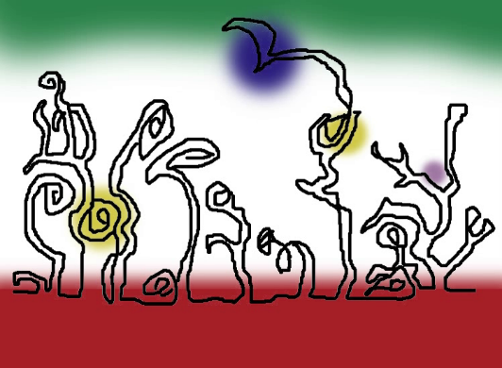
奇幻國度的不老騎士
台北市西湖國小教學團隊 104.05.31

Slide 2
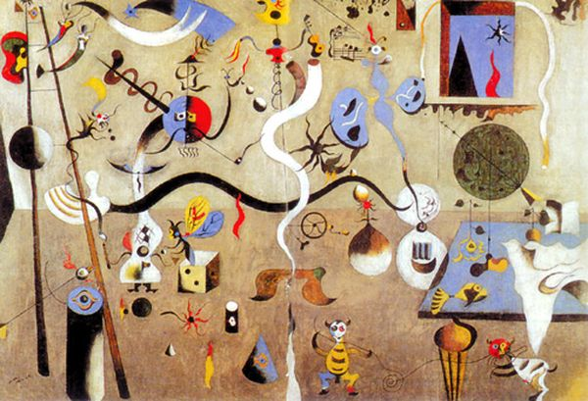
展覽的主角
米羅

Slide 3
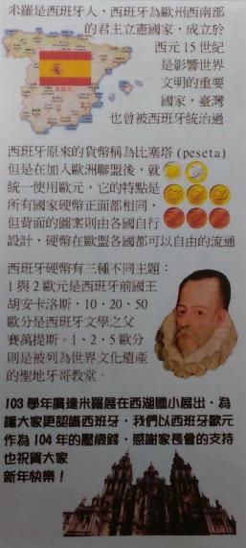
全校性的活動

Slide 4
課程架構(高年級)
奇幻國度的不老騎士
自然的邀約
內在的聲音
故鄉的呼喚
「
米
羅
」
文
文
字
風
景
畫
夢
幻
森
林
認
識
大
自
然
界
的
色
彩
家
影
分
身
|
Who
Am
I
?
爬
上
梯
子
之
後
|
Where
Am
I
?
潛
意
識
的
魔
力
回
家
的
路
風
景
中
詩
的
韻
味
建
構
嬉
遊
物
種
共
生

Slide 5
(一)自然的邀約
米羅文：認識米羅自行發展的符號、並在畫作中欣賞其表現的方式。

Slide 6
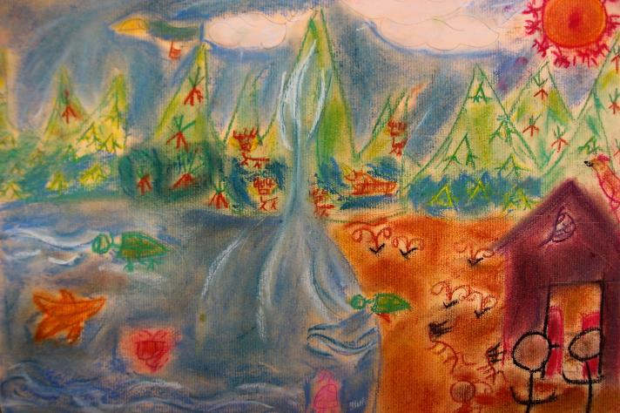
(一)自然的邀約
文字風景畫：比較甲骨文字與米羅式的符號，結合兩者與自己的想像，創造一幅文字風景畫。

Slide 7
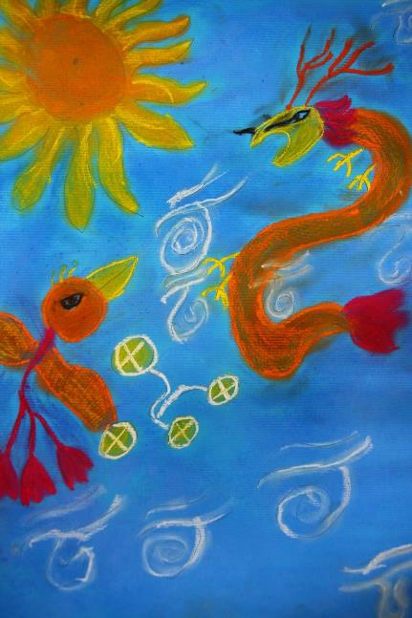
(一)自然的邀約

Slide 8
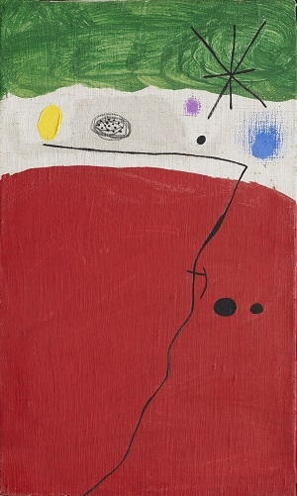
(一)自然的邀約
夢幻森林 [靈感]

Slide 9
(一)自然的邀約
夢幻森林 [靈感]

Slide 10
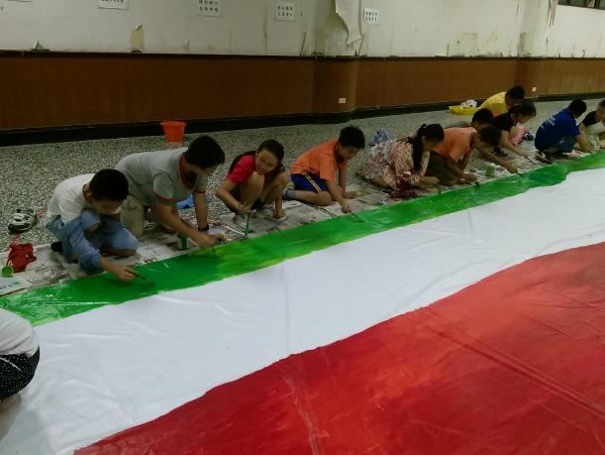
(一)自然的邀約
夢幻森林首部曲-建構：從校園本位課程「生態」出發，創作融入校園環境的作品。

Slide 11
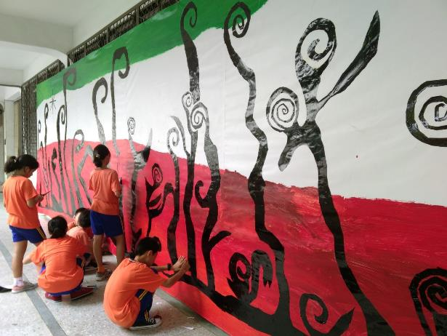
(一)自然的邀約
夢幻森林首部曲-建構：從校園本位課程「生態」出發，創作融入校園環境的作品。

Slide 12
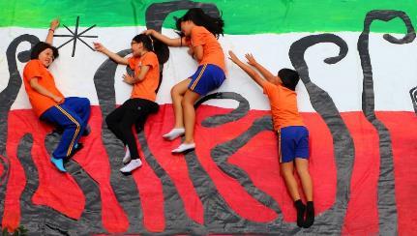
(一)自然的邀約
夢幻森林二部曲-嬉遊：學生在幻想森林中互動與嬉戲的表演活動如同在校園大環境中的縮影

Slide 13
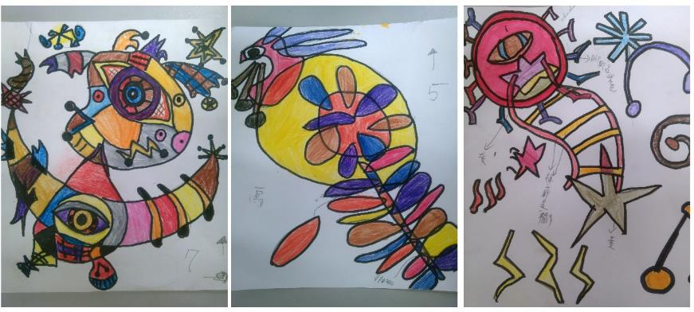
(一)自然的邀約
夢幻森林三部曲-物種：學生以實際校園出現的生物為藍本，用米羅的創作技法創作生物。

Slide 14
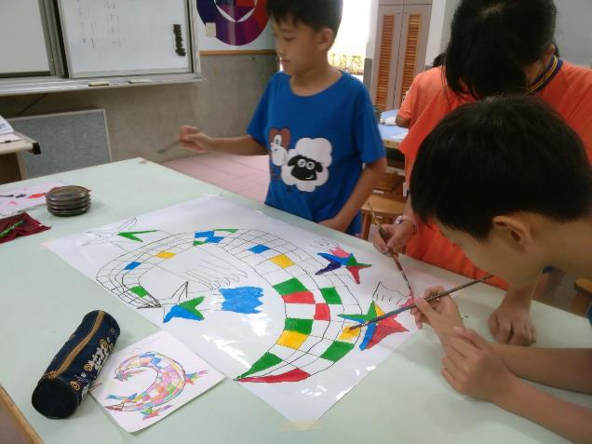
(一)自然的邀約
夢幻森林三部曲-物種：學生以實際校園出現的生物為藍本，用米羅的創作技法創作生物。

Slide 15
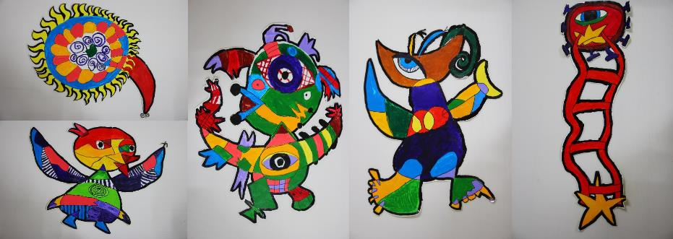
(一)自然的邀約
夢幻森林三部曲-物種：學生以實際校園出現的生物為藍本，用米羅的創作技法創作生物。

Slide 16
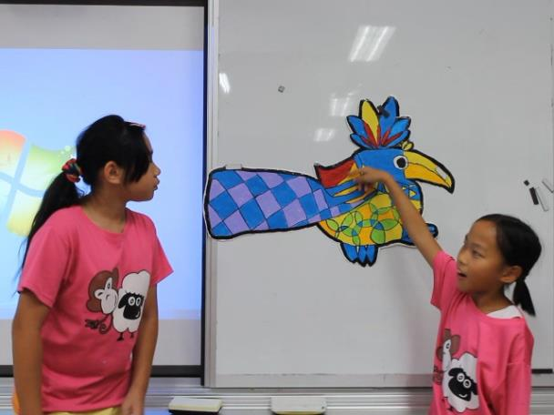
(一)自然的邀約
夢幻森林三部曲-物種：學生以實際校園出現的生物為藍本，用米羅的創作技法創作生物。

Slide 17
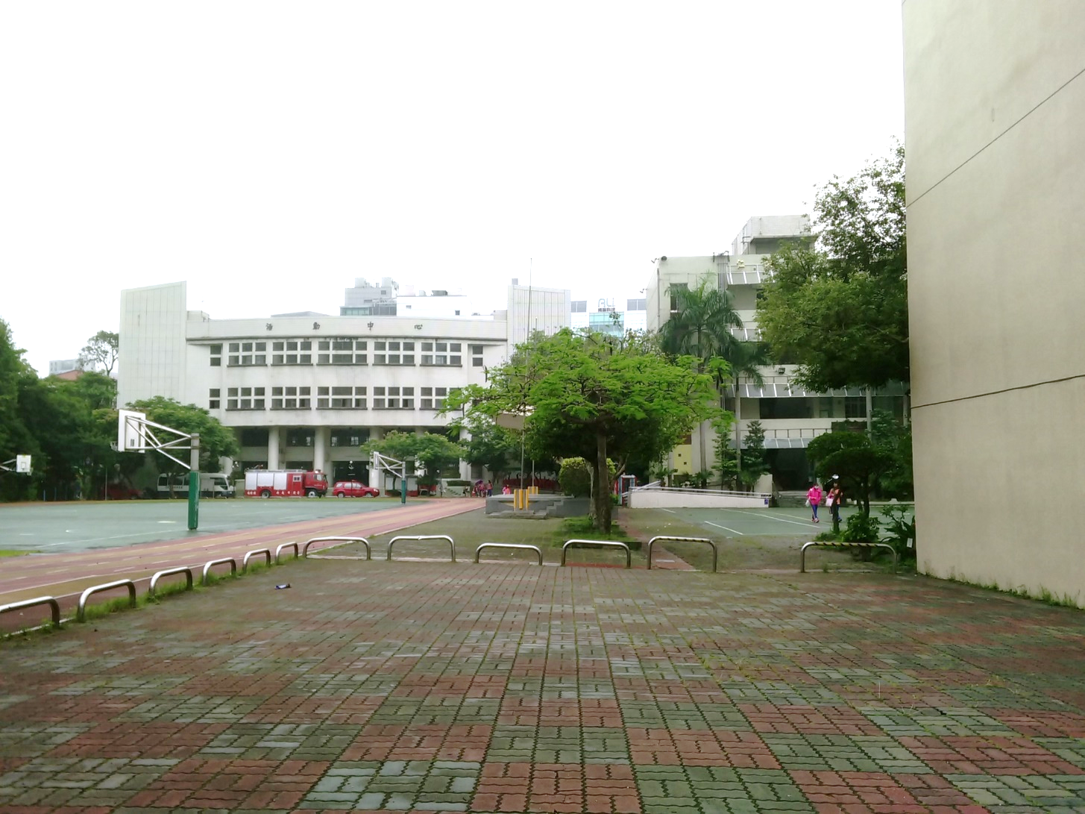
(一)自然的邀約
夢幻森林四部曲-共生：在環境中的藝術創作與真實世界間的互動關係。

Slide 18
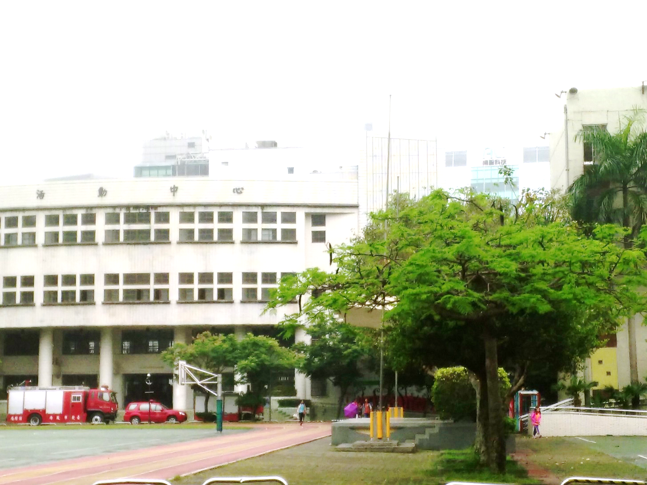
(一)自然的邀約
夢幻森林四部曲-共生：環境中的藝術創作與真實世界間的互動關係

Slide 19
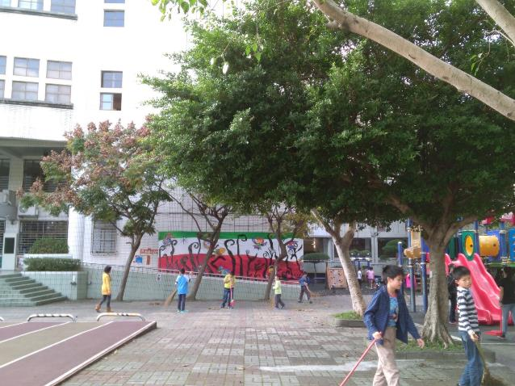
(一)自然的邀約
夢幻森林四部曲-共生：環境中的藝術創作與真實世界間的互動關係

Slide 20
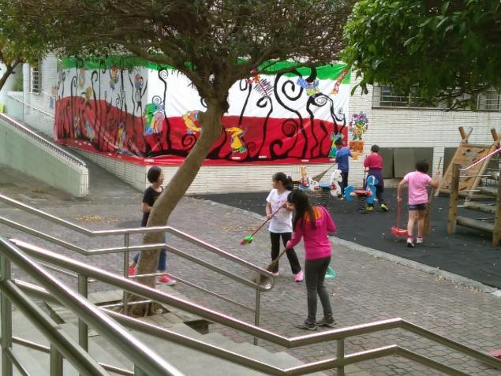
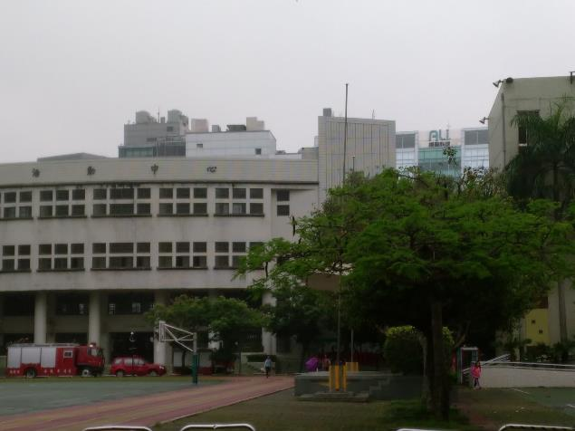
(一)自然的邀約
夢幻森林四部曲-共生：環境中的藝術創作與真實世界間的互動關係

Slide 21
(一)自然的邀約
夢幻森林四部曲-共生：環境中的藝術創作與真實世界間的互動關係

Slide 22
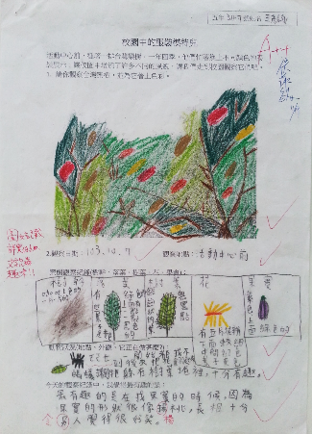
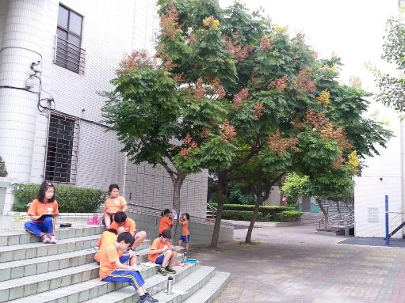
(一)自然的邀約
認識大自然界的色彩家：以學校色彩繽紛的植物為目標，以自己的方式完成生態記錄。

Slide 23
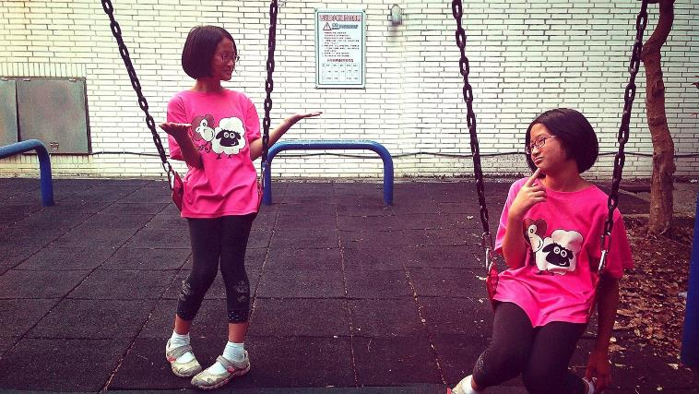
(二)內在的聲音
影分身-who am I ? ：以特殊的拍照APP軟體，完成自己與自己對話的影像創作。

Slide 24
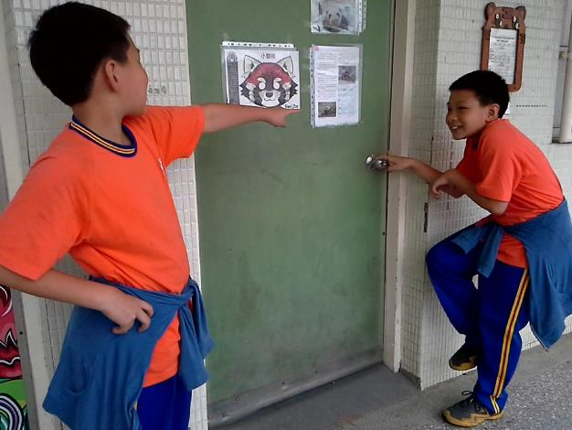
(二)內在的聲音
影分身-who am I? ：以特殊的拍照APP軟體，完成自己與自己對話的影像創作

Slide 25
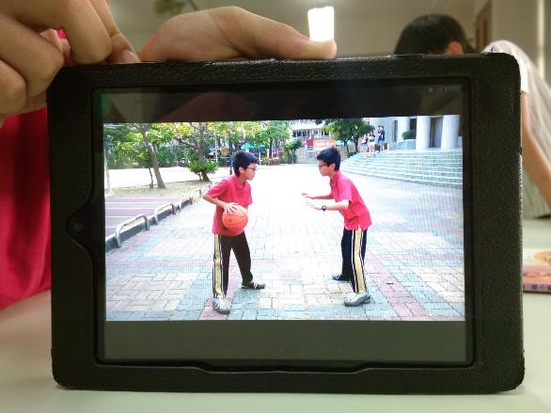
(二)內在的聲音
影分身-who am I? ：以特殊的拍照APP軟體，完成自己與自己對話的影像創作

Slide 26
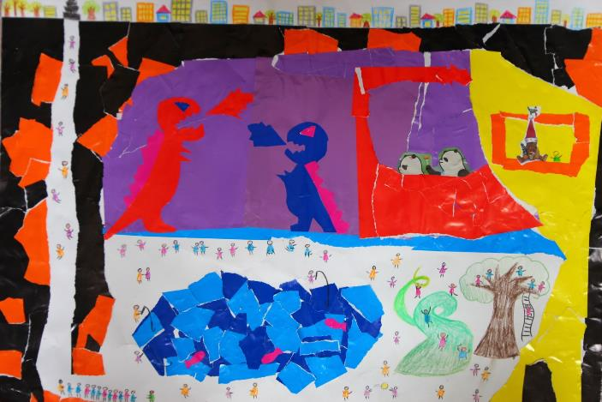
(二)內在的聲音
爬上梯子之後-where am I ? ：以「脫離」作為主題，思考內在的自己：「哪裡是自己安心的地方？」

Slide 27
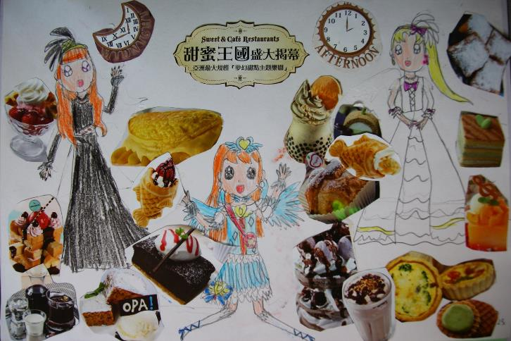
(二)內在的聲音
爬上梯子之後-where am I ? ：以「脫離」作為主題，思考內在的自己：「哪裡是自己安心的地方？」

Slide 28
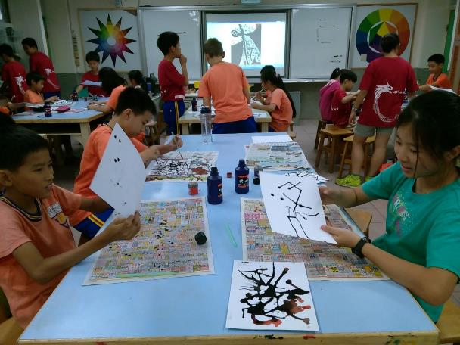
(二)內在的聲音
潛意識的魔力：操作不同的「自動性技法」，並以它為創作靈感。

Slide 29
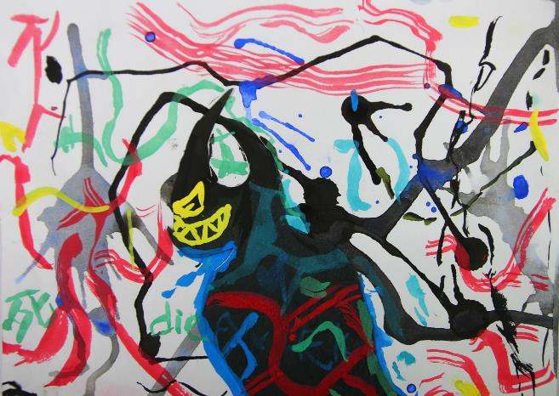
(二)內在的聲音
潛意識的魔力：操作不同的「自動性技法」，並以它為創作靈感。

Slide 30
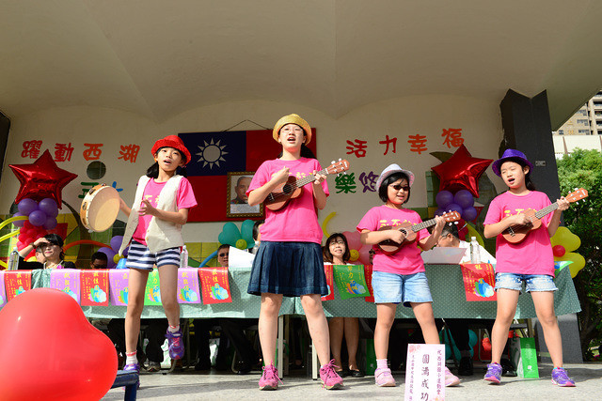
(三) 故鄉的呼喚
回家的路：從老歌中了解歌詞中對故鄉風景的描述、與思念故鄉之情。
Take Me Home Country Road

Slide 31
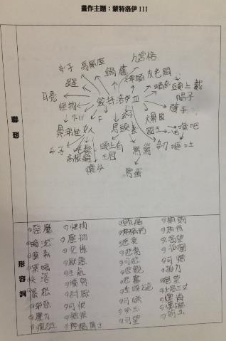
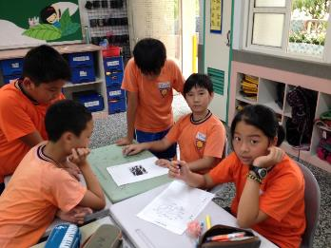
(三) 故鄉的呼喚
風景中詩的韻味：學生以不同的形式「童詩」，對米羅的畫作做另一種註解。
心智圖
聯想
形容詞
聯想

Slide 32
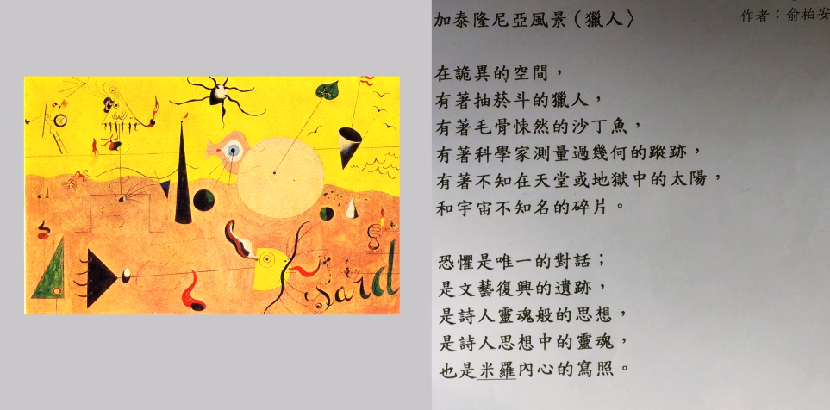
(三) 故鄉的呼喚
風景中詩的韻味：學生以不同的形式「童詩」，對米羅的畫作做另一種註解。

Slide 33
想像，是最美的風景。

